Slide 1

Осип Васильович Турянський
(1880- 1933)
Український письменник і літературний критик, учитель середніх шкіл Галичини.

Slide 2

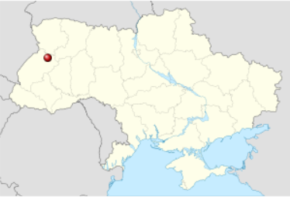
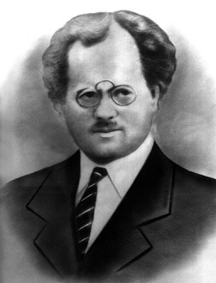
народився 22 лютого 1880, с. Оглядів, Радехівський район, Львівська область

Slide 3

Ранні роки життя
Початкова школа, Львівська українська гімназія-> філософський факультет Віденського університету.
Займався репетиторством
захоплювався нелегальною літературою
1908 році в місцевому альманасі "Січ" були опубліковані його перші оповідання
У 1908-1909 рр. редагував щомісячник « Ukrainische Rundschau ».

Slide 4
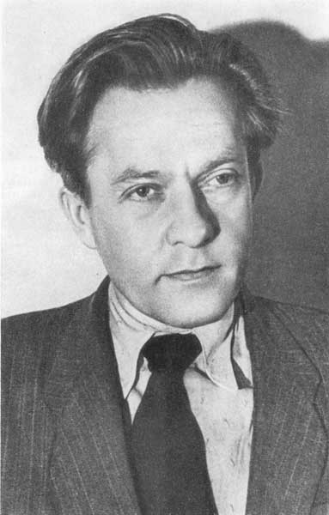
У 1910 році переїхав до Перемишля , де став працювати вчителем в гімназії.
восени 1914 р. був покликаний до австрійської армії і направлений на фронт до Сербії
1915 р. полон

Slide 5

«Поза межами болю»
1917 р. Відень, німецький переклад
класичний експресіонізм в розвитку української літератури початку XX ст.

Slide 6
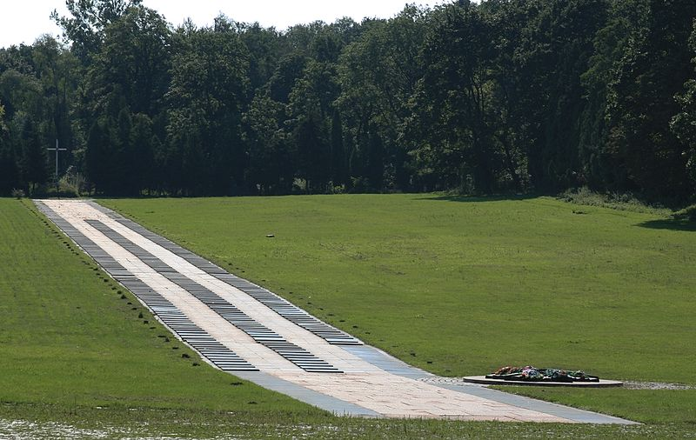
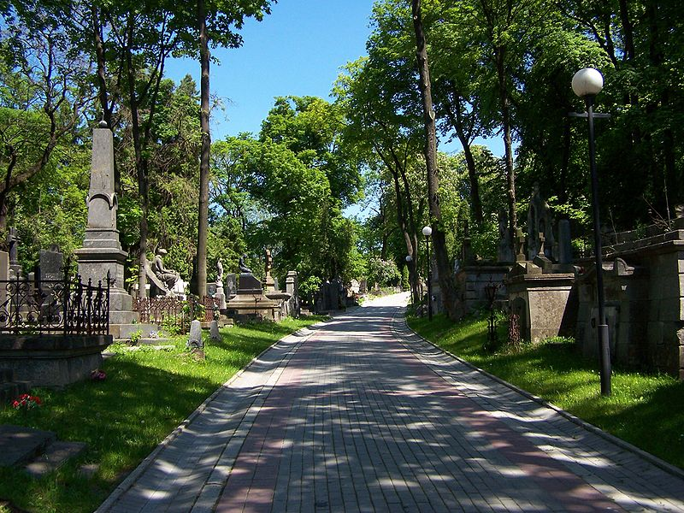
Помер 28 березня 1933 у Львові і похований на Личаківському кладовищі.

Slide 7
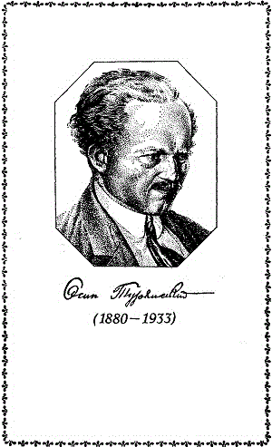
Був проігнорований на Батьківщині
1930 -х років письменник активно співпрацював із львівським «лівим» журналом «Нові шляхи»

Slide 8

Твори
Дума пралісу (повість, 1922),
Син Землі (повість, 1933);
Боротьба за велич (збірка оповідань),
Рабчікі (сатирична комедія, 1927);
літературно-критичні статті і нариси.

Slide 9
За мотивами роману «Поза межами болю» в 1989 році був знятий однойменний художній фільм (режисер - Ярослав Лупій).
Англійський переклад роману «За межами болю» був опублікований в Нью-Йорку в 1935 році. Перше післявоєнне видання прози письменника було опубліковано в Києві в 1989 році
Ім'я письменника І.Турянського носять вулиці у Львові, Івано-Франківську, Ужгороді, Дрогобичі та інших містах України.

Slide 10
Дякуємо за увагу!

